Slide 1
문제
일잇다
• 담당자가 떠난 자리의 업무를 복원하는 인수인계 AI Agent
• 팀 바톤터치 · 일반부 · 업무혁신 · 1인 · 8일 개발
1 / 10 · 일잇다 — 바톤터치
Notes:
바톤터치의 일잇다입니다. 담당자가 떠난 뒤 남은 파일만으로 신규자가 첫 업무를 끝내게 돕는 인수인계 에이전트입니다.

Slide 2
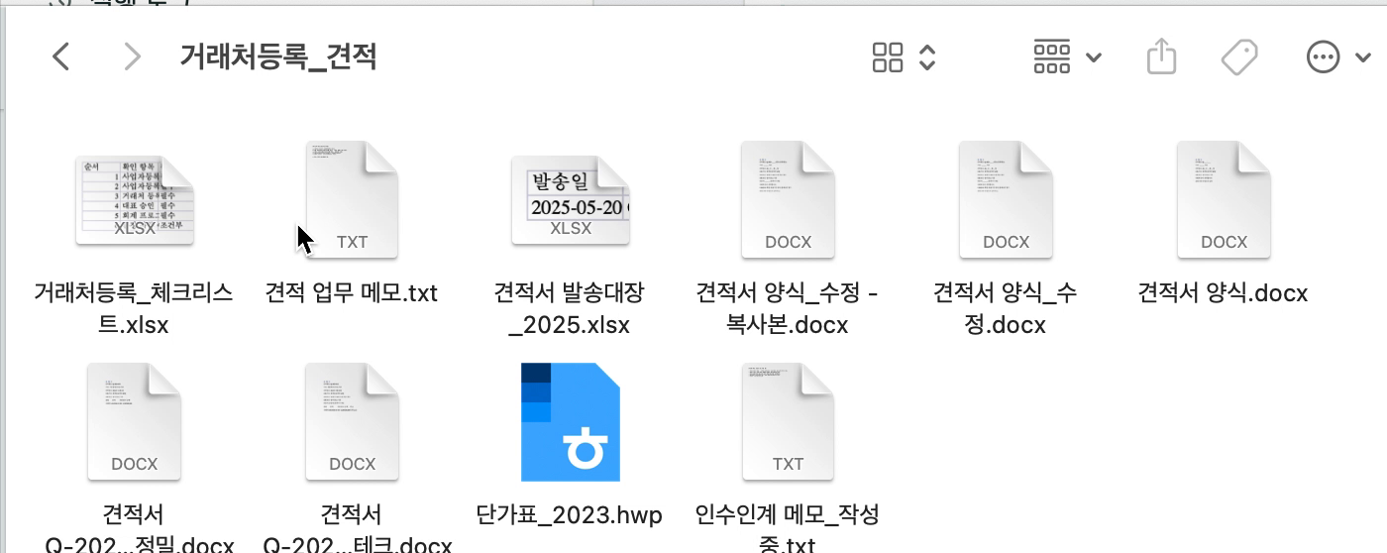
문제
문제상황
83%
중소기업이 고용하는 근로자 (중소벤처기업부)
17.8%
중소기업 일자리 이동자 비율, 대기업은 13.2% (통계청 2021)
누구 전담 인사 인력이 없는 10인 안팎 사업장 — 신규자(첫 업무 수행) + 책임자(확인·승인)
어떤 문제 담당자 한 명이 빠지면 매뉴얼 없이 파일만 남는다. 양식은 두 개, 메모는 서로 다름
그 결과 구버전 양식 사용 · 필수 단계 누락 · 책임자가 처음부터 다시 설명
담당자가 남긴 폴더 — 양식 2개와 복사본, 메모 2개, 손상된 hwp
2 / 10 · [심사 1] · 일잇다 — 바톤터치
Notes:
직원 몇 명인 사업장에서는 한 사람이 한 업무를 다 맡습니다. 그 사람이 나가면 후임자는 폴더를 여는 것부터 시작합니다. 양식이 두 개인데 어느 게 최신인지, 메모와 체크리스트가 다르면 뭐가 맞는지 모릅니다. 그래서 구버전을 쓰고 단계를 빠뜨립니다. 이 문제를 겪는 사람은 신규자와, 그를 확인해 줄 책임자 두 명입니다.

Slide 3
Agent 설명
목표 · 역할 · 핵심기능
F1 최신본 판별·변경점 수정 날짜가 아니라 내용으로. 판별 근거를 보여 준다
F2 절차 복원·근거 확인 단계마다 문서명·원문 인용·행 번호. 원문에 없으면 안 보여 준다
F3 충돌·빈틈 확인 단정하지 않고 책임자에게 묻는다. 모르면 '미확정'
F4 인계 진행·완료 판정 체크리스트 → 수행 → 승인 → 판정. 보류하면 보완 뒤 재승인
F5 인수인계서 생성 승인된 절차와 '확인할 것'을 Word 문서로. 신규자가 들고 일하는 매뉴얼
• Agent Goal — 섞인 폴더 하나로 신규자가 첫 업무를 끝내고 책임자가 승인한다
• 역할 — 에이전트는 복원·검증·질문, 책임자는 답변·승인, 신규자는 수행
3 / 10 · [심사 1 · 2 · 3] · 일잇다 — 바톤터치
Notes:
목표는 하나입니다. 섞인 폴더 하나로 신규자가 첫 업무를 끝내고 책임자가 승인하는 것. 에이전트는 복원하고 검증하고 묻고, 책임자는 답하고 승인하고, 신규자는 수행합니다. 기능은 다섯입니다. 최신본을 가리고, 근거 있는 절차만 복원하고, 모르는 건 묻고, 체크리스트로 승인까지 추적하고, 마지막에 인수인계서를 문서로 만듭니다.

Slide 4
Agent 설명
차별성
최신본을 내용으로 판별
수정 날짜는 복사만 해도 바뀐다. 개정번호 → 날짜 → 수정 표시 → 추가분 순으로 가리고, 모르면 묻는다
근거 실존을 코드로 확인
AI가 인용한 문장이 원문에 있는지 대조한다. 없으면 신규자에게 보여 주지 않는다
승인까지 완료 추적
질문 → 답변 → 체크리스트 → 승인 → 판정 → 인수인계서. 인계가 끝났는지가 기록으로 남는다
• 범용 AI는 최신본을 안 가리고 근거를 지어내며 끝났는지 모른다 · 위키·RAG는 누군가 써 둬야 한다 · 인수인계서 양식은 담당자가 떠나면 쓸 사람이 없다
4 / 10 · [심사 4] · 일잇다 — 바톤터치
Notes:
그냥 파일을 AI에 올려 물어보는 것과 세 가지가 다릅니다. 첫째, 어느 파일이 최신인지 내용으로 가립니다. 둘째, AI가 든 근거가 원문에 실제로 있는지 코드로 확인합니다. 셋째, 절차를 보여 주고 끝이 아니라 승인과 인수인계서까지 갑니다. 담당자가 이미 떠난 뒤에도 책임자 확인만으로 성립하는 게 핵심입니다.

Slide 5
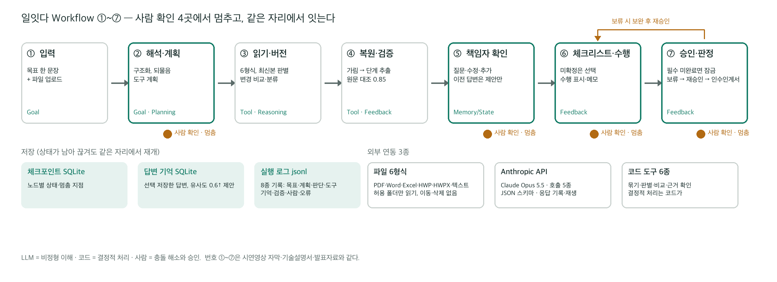
구조
Workflow · AI · Tool · Data · Memory
①~⑦ 번호는 영상 자막·기술설명서와 같다. 굵은 테두리 4곳이 사람 확인(멈춤)
• AI: Claude Opus 5.5 호출 5종(JSON 스키마) · Tool: 코드 도구 6종 · Data: 파일 6형식, 가상 3종·실제 3건 · Memory: 체크포인트·선택 저장 답변·실행 로그
5 / 10 · [심사 2] · 일잇다 — 바톤터치
Notes:
구조입니다. 목표를 해석해 계획을 세우고, 자료를 읽어 최신본을 가리고, 절차를 복원해 근거를 검증합니다. 자료만으로 정할 수 없는 건 책임자에게 묻고 멈춥니다. 답이 오면 그 자리에서 이어서 체크리스트를 만들고, 신규자가 수행하면 책임자가 승인하고 인수인계서가 나옵니다. 사람이 끼어드는 네 곳에서 멈추고, 상태는 체크포인트에 남습니다. 번호 ①에서 ⑦은 영상 자막과 기술설명서에 그대로 씁니다.

Slide 6
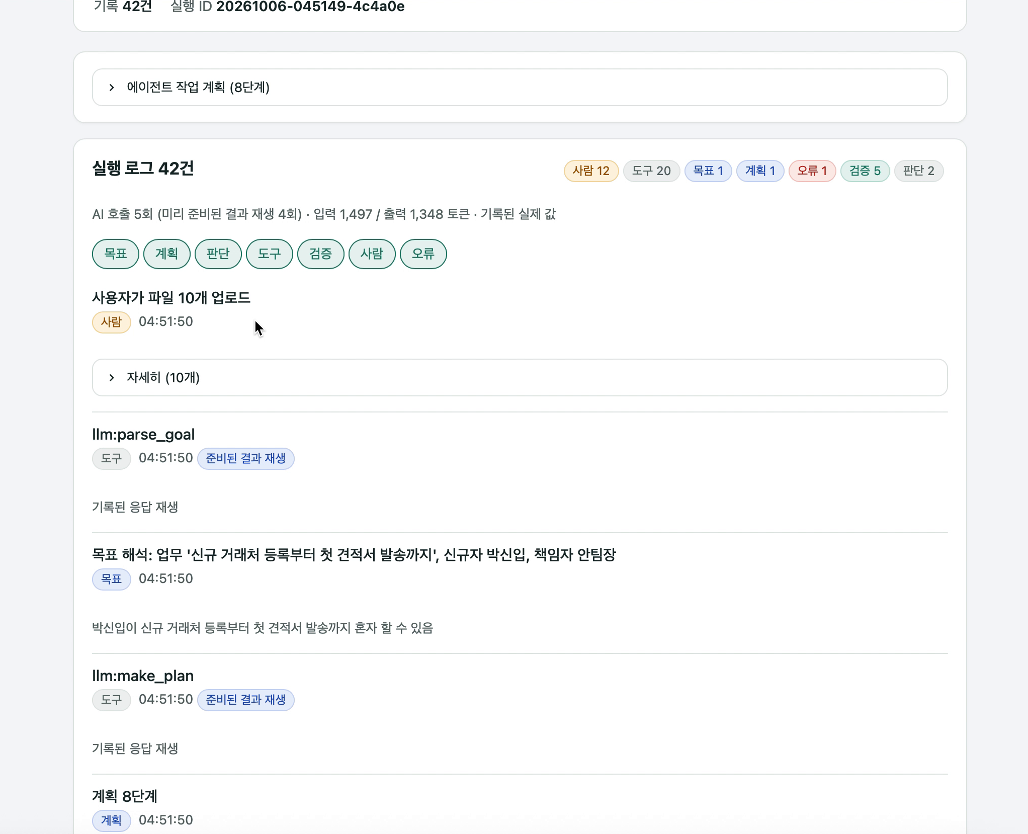
구조
판단 분기 · 안전장치
판단 분기 5 목표가 불완전하면 되묻기 · 최신본 근거 부족하면 묻기 · 근거 미확인이면 재추출 뒤 묻기 · 미답은 '미확정' · 필수 미완료면 승인 보류
안전장치 4 근거 인용 실존 확인 · 문서 속 지시문 불이행 · 개인정보 형식 가림 7종 + 가명 사본 · 허용 폴더·호출 한도·끊김 재개
• 판단 근거 · 도구 호출 · 토큰 · 재생 여부가 실행 로그에 남는다. 실행 순서는 고정, 재계획은 없다 — 한계도 적는다
실행 로그 — 호출마다 실제/재생 표시, 토큰·소요 시간
6 / 10 · [심사 2 · 6] · 일잇다 — 바톤터치
Notes:
에이전트가 실제로 갈리는 지점은 다섯 곳입니다. 목표가 불완전하면 되묻고, 최신본 근거가 부족하면 묻고, 근거가 원문에 없으면 다시 뽑고, 그래도 없으면 묻습니다. 책임자가 답하지 않으면 미확정으로 남겨 신규자에게 단정하지 않습니다. 필수 항목이 안 끝났으면 승인을 잠급니다. 안전장치는 문서 속 지시문을 따르지 않는 것, 전송 전 개인정보를 가리는 것, 허용된 폴더만 읽는 것입니다.

Slide 7
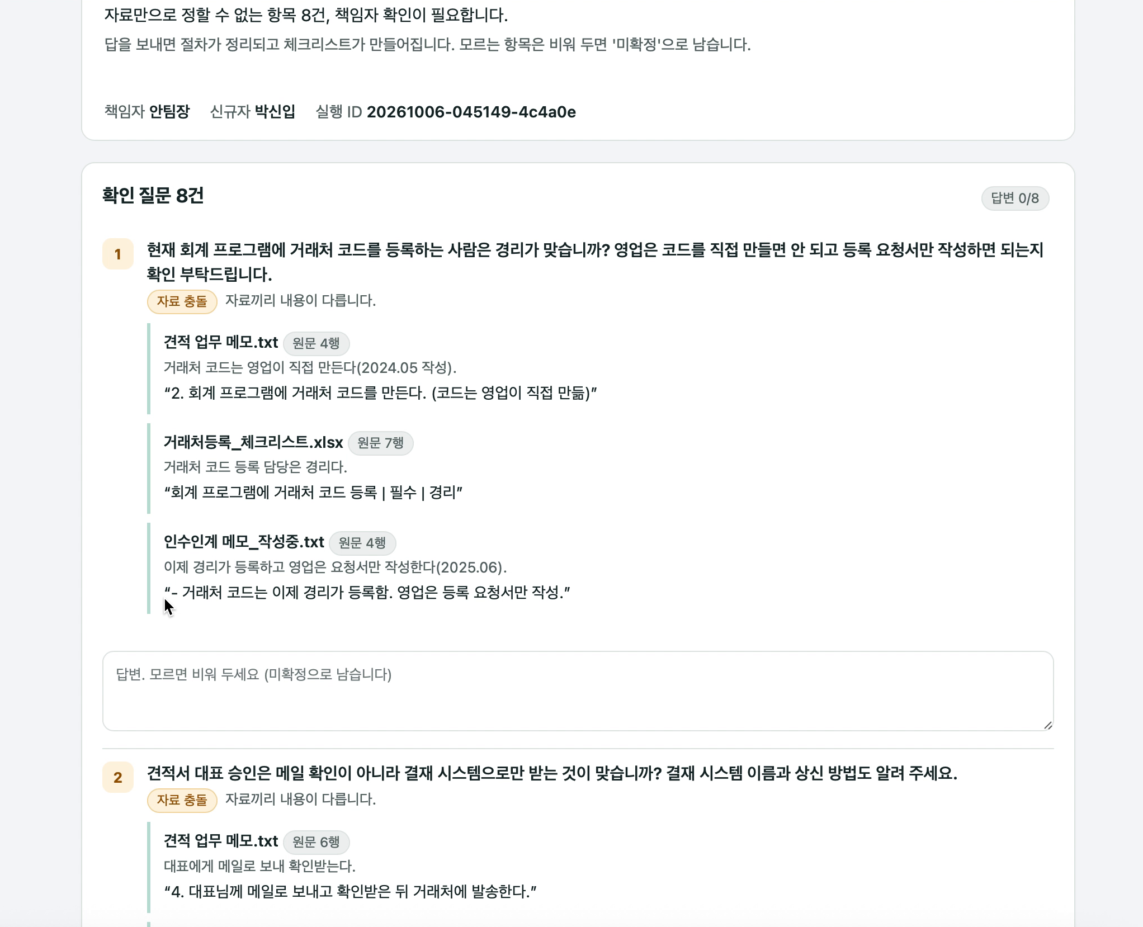
실제 시연
실제 입력 → 판단 → Tool → 결과
• 파일 10개 업로드 → 목표 입력 → 계획·자료 읽기 → 절차 복원(근거 인용) → 최신본 판별·읽기 실패 표시 → 책임자 질문 8건 → 실시간 로그 → 체크리스트 → 승인 → 인수인계서(Word)
• 실행 ID 20261006-045149-4c4a0e · 화면마다 호출/재생 여부 표시
확인 요청함 — 자료가 어긋나는 질문에 출처 인용 3개
7 / 10 · 일잇다 — 바톤터치
Notes:
(영상 재생. 장면 전환마다 한 문장만) 파일을 올리고 목표를 입력합니다. 계획을 세우고 자료를 읽어 절차를 복원합니다. 단계마다 근거가 붙고, 최신본과 읽기 실패 파일이 표시됩니다. 책임자가 질문에 답합니다. 실행 로그입니다. 신규자가 체크리스트를 수행하고, 책임자가 승인합니다. 마지막으로 인수인계서가 문서로 나옵니다.

Slide 8
성과
Before/After · 사용자 검증 · 효과
8분 → 2분
Before/After 첫 업무 파악 시간(평균 7:58 → 1:52), 누락 2 → 0. 검증자 2명 교차
3명
실사용자 검증 — 쓰겠다 5/5 · 4/5 · 4/5 (본인 파일 2명, 가상 자료 1명)
3건
실제 사업장 자료 End-to-End 완주 (A/S · 도장 공정 · 배관 보온 견적)
8 / 8
대표 테스트 두 차례 · 단위 테스트 24 · 테스트 케이스 40
• 담당자 검토: 복원 7단계 모두 일치, 자료 밖 2단계는 책임자 추가 · 1회 비용 약 0.2달러 · 효과: 매뉴얼 없이 첫 업무 완료, 확인된 인수인계서가 쌓임
8 / 10 · [심사 3 · 5] · 일잇다 — 바톤터치
Notes:
숫자는 잰 것만 말씀드립니다. 검증자 두 분이 자료를 바꿔 가며 파일만 보고 절차를 적었을 때와 일잇다를 썼을 때를 비교하니 평균 8분이 2분으로, 빠진 절차는 2개에서 0개가 됐습니다. 실사용자 세 분이 검증했고, 실제 사업장 자료 세 건을 끝까지 돌렸습니다. A/S 담당자는 복원된 7단계가 모두 맞다고 했고, 자료에 없던 두 단계를 직접 추가했습니다.

Slide 9
발전계획 · 비즈니스모델
비즈니스 모델
고객 10인 안팎 제조·서비스 사업장 대표 — 퇴사·휴직이 생기는 순간이 구매 시점
가치 매뉴얼 없이 첫 업무 완료 · 확인된 인수인계서가 쌓임 · 질문 목록 = 적어 둘 암묵지
형태 PC 설치형 + 사용자 API 키, 자료 외부 반출 없음, 1건 약 0.2달러
수익 사업장 월 구독 기본, 인계 1건당 과금 병행 — 가격은 파일럿에서 검증
확산 세무·노무 사무소 → 지역 중소기업 지원기관
• 다음 90일: 파일럿 사업장 1곳(검증자 소속 제조업체 우선) → 역할별 로그인·알림 → 가격 검증
9 / 10 · [심사 7] · 일잇다 — 바톤터치
Notes:
고객은 전담 인사 인력이 없는 작은 사업장의 대표입니다. 누가 그만두는 순간이 구매 시점입니다. 설치형이라 자료가 밖으로 나가지 않고, 한 건 돌리는 비용은 0.2달러 수준입니다. 월 구독을 기본으로 두고 가격은 파일럿에서 검증합니다. 사업장 수십 곳과 늘 접점이 있는 세무·노무 사무소를 통해 퍼뜨릴 생각입니다.

Slide 10
발전계획 · 비즈니스모델
한계 · 현장 적용 전 보완점
한계
실행 순서 고정·재계획 없음 · 근거 확인은 글자 일치 · 사진·스캔 미지원 · 역할별 로그인 없음 · 표본 소수
현장 적용 전 보완
역할별 로그인·알림 → 스캔 OCR → 재계획 → 블라인드 평가·범용 AI 비교 → 업무 초안·이해 확인 문답
10 / 10 · [심사 5 · 7] · 일잇다 — 바톤터치
Notes:
한계입니다. 자료에 없는 단계는 만들지 않아서 책임자가 채워야 하고, 근거 확인은 글자 일치라 의미 왜곡은 못 잡습니다. 지금은 한 사이트에서 두 역할을 번갈아 쓰지만 현장에서는 역할별 로그인으로 나눌 겁니다. 질문 주시면 이 한계부터 답하겠습니다. 고맙습니다.
(예상 질문 — "모델을 학습시켰나?") 학습은 하지 않았습니다. 범용 LLM을 다섯 번 호출하고, 신뢰성은 학습이 아니라 근거 실존 확인과 책임자 확인으로 확보했습니다. 최신본 판별과 근거 검증을 일부러 코드로 둔 이유도 같습니다. AI가 지어낸 근거를 잡아내려면 판정자가 AI가 아니어야 합니다.

